Slide 1
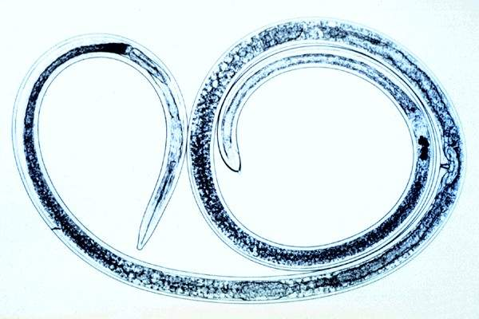
Los Nematodos Como Vectores de Virus de Plantas

Slide 2
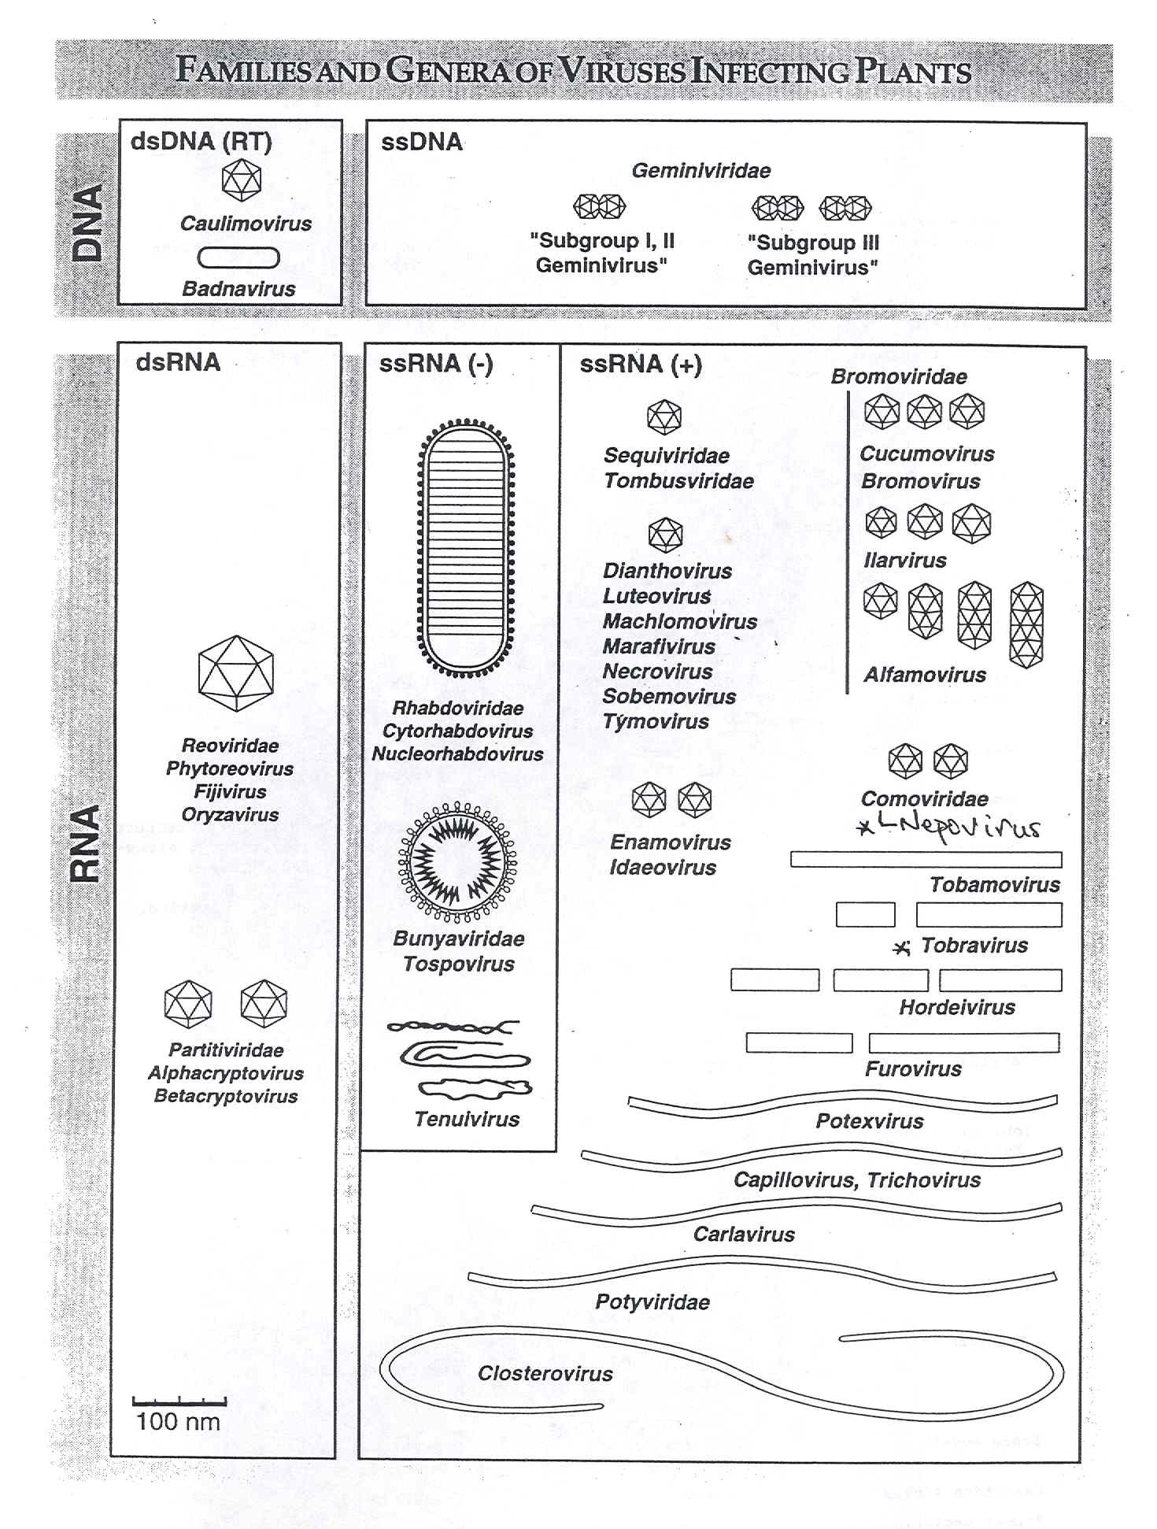
Hay 30 grupos de virus – géneros y familias
Incluyendo hebra doble y hebra sencilla ADN y ARN
Dos hebra sencilla ARN génera, Nepovirus (NEPO) and Tobravirus (TOBRA), se transmitido por nematodos
Nepoviruses estan en la familia Comoviridae, Tobraviruses no se han asignado a una familia
Nepovirus son partículas isométricos (poliédrica) 30 nm diámetro
Xiphinema y Longidorus son vectores de NEPO virus
Tobraviruses son partículas tubular con dos gamas de tamaño, 180-210 nm y 45-115 nm
Trichodorus y Paratrichodorus son vectores de TOBRA virus

Slide 3
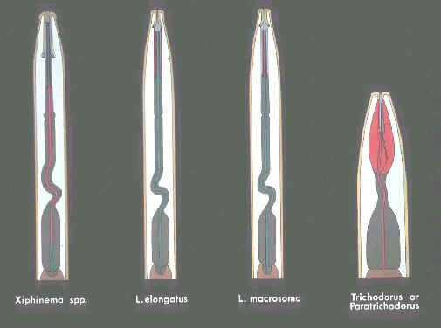
El tiempo de adquisición puede ser inferior a una hora de la alimentación en una célula infectada
Selectiva y específicamente adsorbido en el sitio de retención
Hay una asociación específica entre la capa proteína del virus la superficie cuticular
La disociación con cutícula probablemente se produce como secreciones glandulares pasar hacia adelante en la célula vegetal
Las partículas de virus son transmitidos por los adultos y los jóvenes
El virus no se replica en el nematodo
El virus no se mantiene a través de una muda
Virus no pasa por la etapa de huevo
Las partículas de virus retenido hasta por un año o mas
La cuticula de estoma y el odontoestilete son derramas en una muda. La cuticula superficial del esófago no se derrama en una muda, se somete a cambios estructurales y las partículas de virus puede pasar al intestino

Slide 4
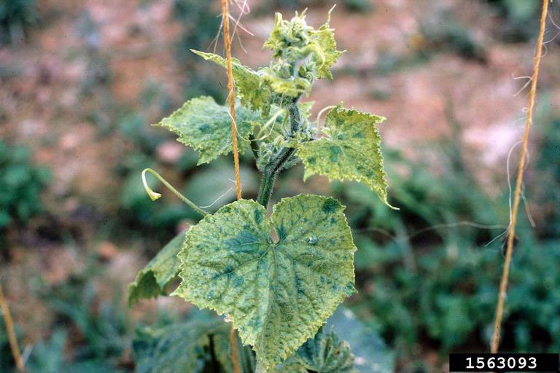
Nepoviruses
Xiphinema americanum (sensu lato) transmite tobacco ringspot y tomato ringspot virus, incluyendo:
peach rosette mosaic virus
peach yellow bud mosaic virus
cherry rasp leaf virus
grapevine yellowvein virus
Xiphinema index transmite grapevine fanleaf virus (GFLV) en vid
Tomato ringspot virus - Cucumis

Slide 5
Grapevine Fanleaf Virus
un Nepovirus
la enfermedad más antigua conocida de Vitis vinifera desde especimenes en herbaria
la transmisión por X. index se informó por primera vez por Hewitt, Raski y Goheen (1958); era el primer informe de transmisión del virus por un nematodo
GFLV causa vigor reducido, la falta de cuajado del fruto y rendimiento reducido de la vid
un problema para la gestión de GLFV es que raices de vid puede permanecer vivo en el suelo y sirven como un reservorio para el virus y nematodos durante al menos 9 años después de vid se han eliminado (Raski et al., 1965)

Slide 6
Grapevine Fanleaf Virus
Síntomas:
malformaciones de la hoja
del mosaico amarillo de las hojas y brotes
bandas de las venas
sesión de la ramificación anormal
racimos pequeños, un pobre cuajado, maduración irregular

Slide 7
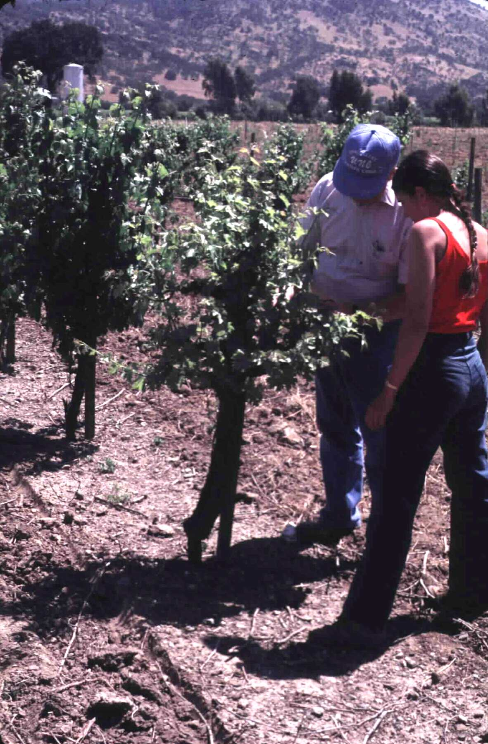
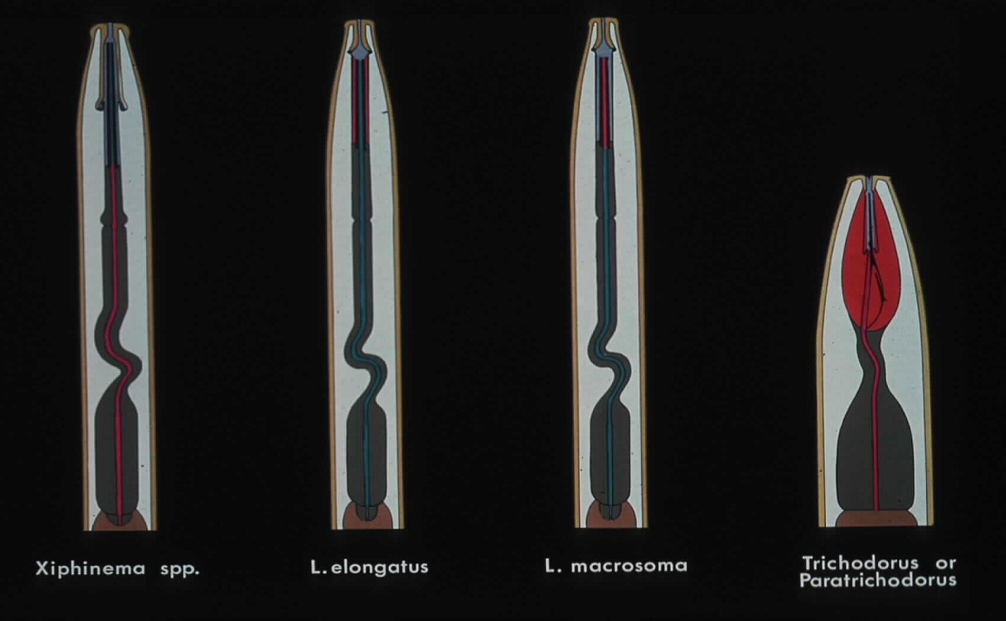
Grapevine Fanleaf Virus
partículas poliédricas, diámetro de 30 nm
nepovirus, de hebra sencilla ARN, de la familia Comoviridae
unida a la superficie del esófago en X. index
perdido en la muda del nematodo
no pasan por la etapa de huevo
no se replican en el nematodo

Slide 8
Tobraviruses
Trichodorus viruliferous - transmite tobacco rattle y pea early browning virus
Trichodorus similis - transmite tobacco rattle virus
Al menos 14 especies de Trichodoridae se ha demostrado que vectores de virus Tobra
Tipo M tobacco rattle virus aislamientos son multi-componente con partículas larga (ARN-1) y cortos (ARN-2) (Mojtahedi et al, 2000) que el código para la síntesis de proteína cubierta. Es transmiten fácilmente mecánicamente y por Trichodoridae (Stevenson et al., 2001).
Tipo NM virus aislamientos sólo contienen ARN-1. Pueden ser la savia de transmisión y se mueven a través de la planta de forma sistémica. Puesto que no codifican para la síntesis de proteína cubierta no se transmiten por los nematodos Trichodoridae (Dale et al., 2004).

Slide 9
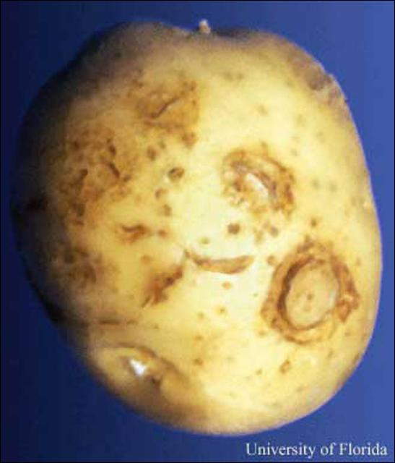
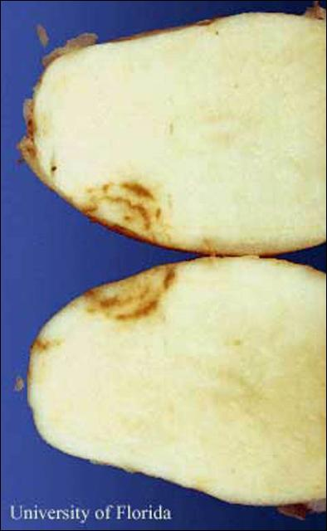
Corky Ringspot Virus

Slide 10
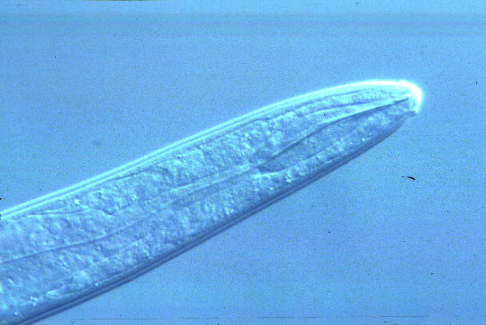
Directrices de gestión para Corky Ringspot Virus
El amplio rango de hospederos para ambos virus y vectores que la erradicación de la problema en los campos de papa difíciles
Sin embargo, la alfalfa (Medicago sativa) y la menta (Mentha cardiaca) como cultivos de rotación no sirven de hospederos del virus (Mojtahedi et al., 2002)
Dado que el virus se pierde cada vez que las mudas de nematodos, y puesto que no pasa por la etapa de huevo de nematodo, Paratrichodorus allius no tiene el virus después de un cultivo de estas plantas para 1 a 3 meses (Boydston et al., 2004)
Por lo tanto, puede ser posible eliminar el virus de las poblaciones de nematodos utilizando cultivos de rotación que no albergan el virus
Los cultivos se debe mantener libre de malezas hospederas para el virus para la estrategia sea efectiva (Charlton, 2006)

